Slide 1
Me créer une copie du document
COLLAGE DADA IA
nom:

Slide 2
OUVERTURE
LE DADAÏSME
1916-1923 en Europe
Écrivains, peintres, plasticiens, cinéastes, danseurs, photographes et même quelques musiciens qui rejettent les conventions
Ils cherchaient à atteindre la plus grande liberté d'expression en utilisant tout matériau et support possible
L’oeuvre est le résultat du hasard, hétéroclite, de l’assemblage d’objets du quotidien

Slide 3
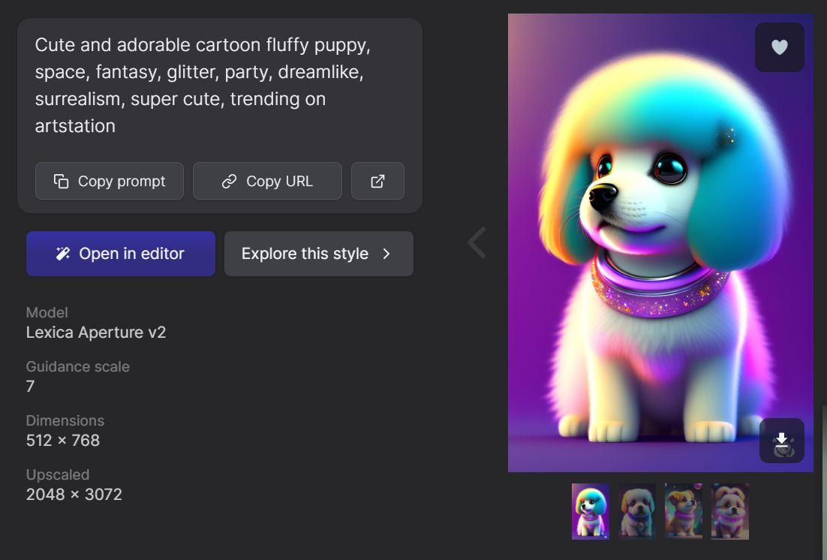
OUVERTURE
Sur lexica.art
S'inspirer
Observer la composition des requêtes (prompts)
Visionner plusieurs images et leurs requêtes afin de se familiariser

Slide 4
L’ART DE LA RÉDACTIQUE
FORMAT | Photo HD
SUJET | d’une fillette marchant avec son éléphant miniature dans une ville futuriste de maisons dans des dômes de verre
PERSPECTIVE | vue de face
STYLE | steampunk
DESCRIPTEUR | très coloré
BOOSTER | Blender 3D
EXCLUSION | -arbres

Slide 5
IMAGES TIRÉES AU HASARD
Aller sur le site de la Digitale
Dans le menu déroulant du nombre d’images, choisir 3
Insérer une capture d’écran du résultat dans le rectangle ci-dessous
EXEMPLE

Slide 6
IMAGES TIRÉES AU HASARD
Aller sur le site de la Digitale
Dans le menu déroulant du nombre d’images, choisir 3
Insérer une capture d’écran du résultat dans le rectangle ci-dessous

Slide 7
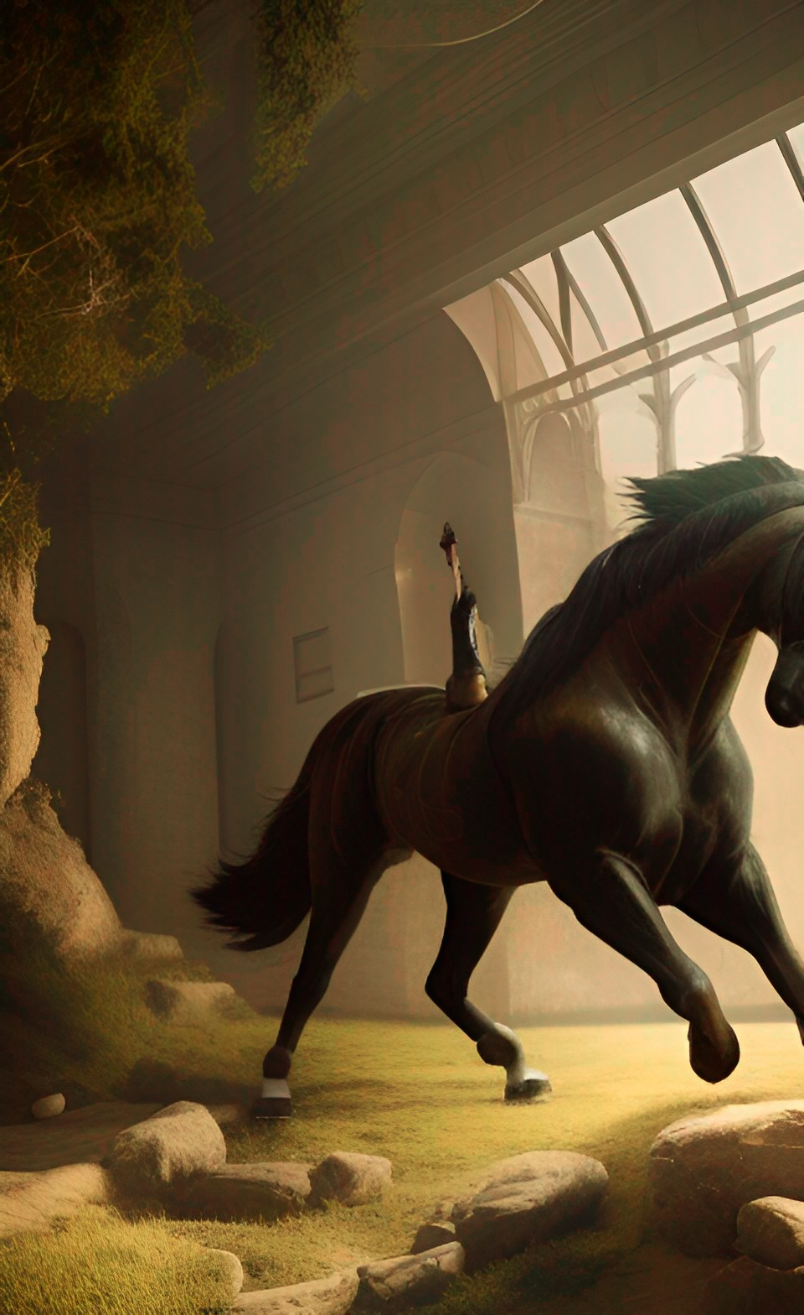
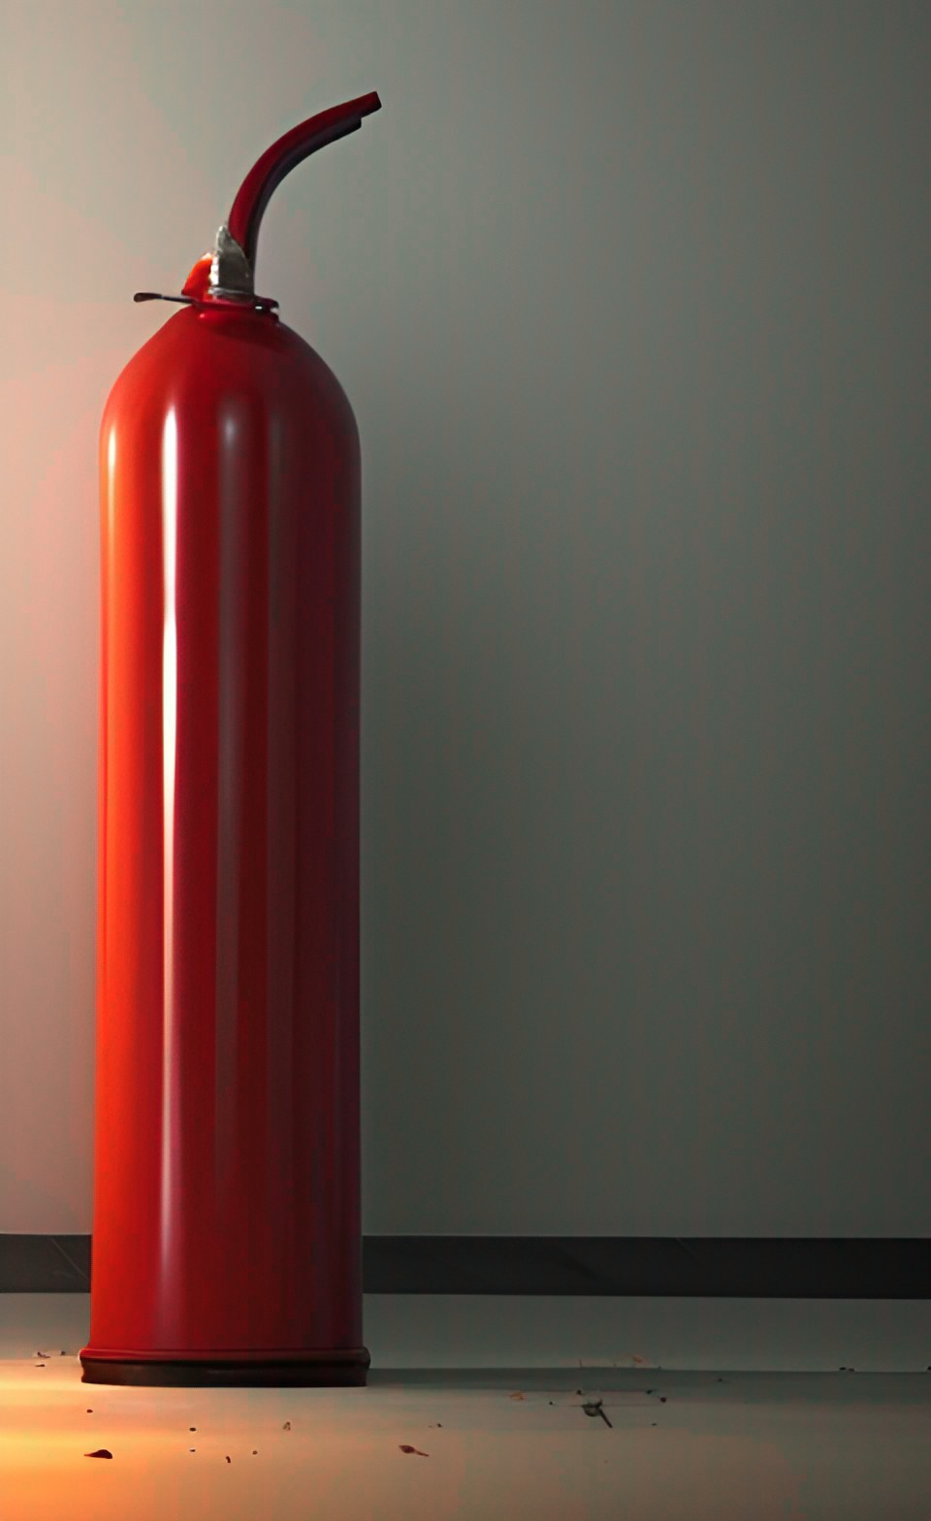
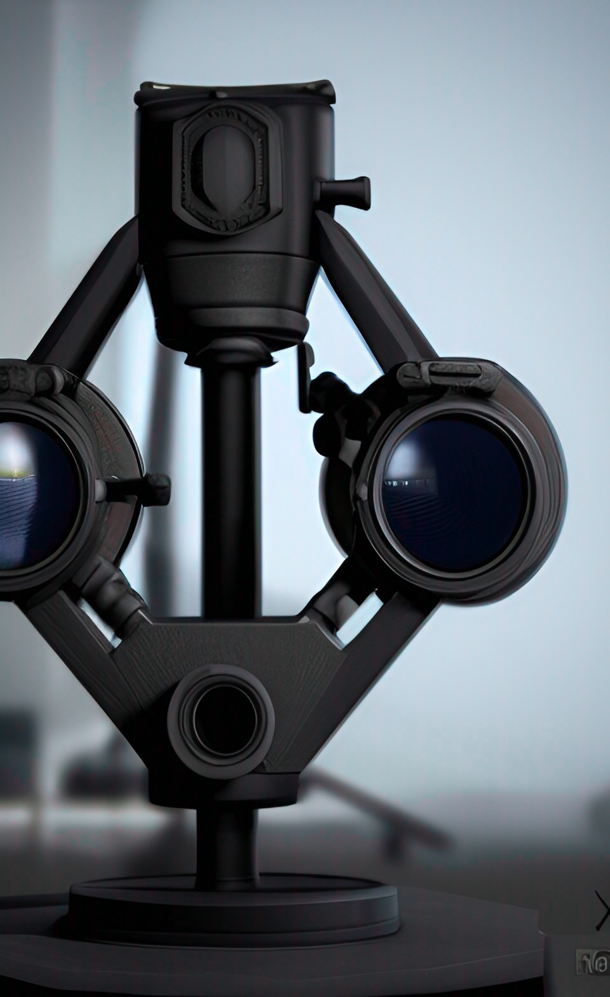
IMAGES GÉNÉRÉES AVEC DREAM
Aller sur Dream
Générer une image pour chaque objet tiré au hasard en choisissant un style
Coller les résultats des 3 images retenues en précisant le style utilisé
EXEMPLE
Style : Realistic
Style : Realistic
Style : Realistic

Slide 8
IMAGES GÉNÉRÉES AVEC DREAM
Aller sur Dream
Générer une image pour chaque objet tiré au hasard en choisissant un style
Coller les résultats des 3 images retenues en précisant le style utilisé
Style:
Style:
Style:

Slide 9
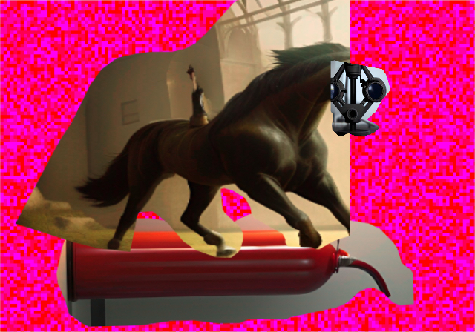
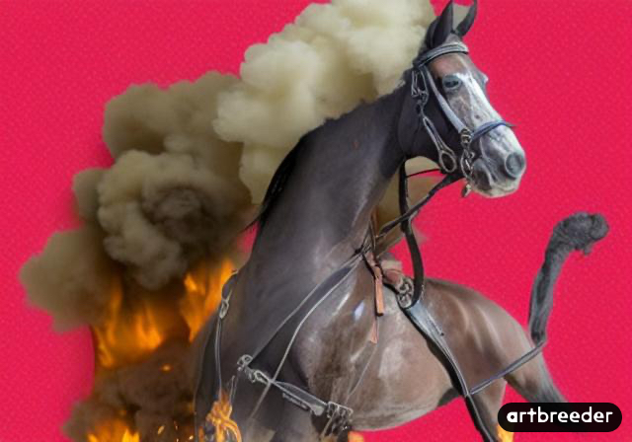
COLLAGE DADA
EXEMPLE
Aller sur Artbreeder
Inventer 3 phrases différentes avec les mots tirés au hasard pour en faire 3 requêtes à utiliser dans Artbreeder
Enregistrer chaque résultat et collage
Tutoriel sur Artbreeder
REQUÊTE : Cheval montant un extincteur à feu qui porte un chapeau de jumelles en métal
CHOIX : C’est mon choix final parce que c’est la seule image qui a de la fumée et je trouve que ça ajoute un élément intéressant.
Collage
Résultat

Slide 10
Important!
Travailler chaque collage dans un onglet différent afin d’y avoir accès pour la phase de séparation.

Slide 11
COLLAGE DADA #1
Aller sur Artbreeder
Inventer 3 phrases différentes avec les mots tirés au hasard pour en faire 3 requêtes à utiliser dans Artbreeder
Enregistrer chaque résultat et collage
Tutoriel sur Artbreeder
REQUÊTE :
CHOIX :

Slide 12
COLLAGE DADA #2
Aller sur Artbreeder
Inventer 3 phrases différentes avec les mots tirés au hasard pour en faire 3 requêtes à utiliser dans Artbreeder
Enregistrer chaque résultat et collage
Tutoriel sur Artbreeder
REQUÊTE :
CHOIX :

Slide 13
COLLAGE DADA #3
Aller sur Artbreeder
Inventer 3 phrases différentes avec les mots tirés au hasard pour en faire 3 requêtes à utiliser dans Artbreeder
Enregistrer chaque résultat et collage
Tutoriel sur Artbreeder
REQUÊTE :
CHOIX :

Slide 14
Paysage, accessoires, autres éléments générés

Slide 15
SÉPARATION
Prendre du recul suite aux 3 créations
Sélectionner le rendu qui correspond le mieux à ses attentes
Effectuer les modifications au collage afin d'obtenir un rendu encore plus efficace en lien avec la proposition de création

Slide 16
RETOUR RÉFLEXIF
Avec ce que nous avons vu en classe, peux-tu faire des liens entre le dadaïsme et le processus de création que tu as utilisé ?
Quels obstacles as-tu rencontrés et comment les as-tu surmontés ?
En te référant à l’expérience de création que tu viens de vivre, explique comment chaque étape de la dynamique de création est importante afin d’arriver à la production finale.

